Slide 1

PHP数据类型
后盾网 人人做后盾
www.houdunwang.com
后盾网 2011-2013 v3.0

Slide 2
布尔型(boolean): true/false
当转换为 boolean 时，以下值被认为是FALSE：
布尔值 FALSE
整型值 0（零）
浮点型值 0.0（零）
空白字符串
字符串 "0"
没有成员变量的数组
没有单元的对象（仅适用于 PHP 4）
特殊类型 NULL（包括尚未设定的变量）
所有其它值都被认为是 TRUE

Slide 3
整型(integer)与浮点型(Float)
整型
  整型值可以用十进制，十六进制或八进制符号指定，前面可以加上可选的符号（- 或者 +）
浮点数
  浮点数简单理解为带小数点的数值类型。如：$a = 1.234

Slide 4
字符串(string)
字符串
  在 PHP 中，字符和字节一样，也就是说，一共有 256 种不同字符的可能性。这也暗示 PHP 对 Unicode 没有本地支持。
示例：
  $str = “后盾网”

Slide 5
NULL
NULL数据类型只有一个值NULL。
  变量未被赋予任何值
  变量被赋值为NULL
  被unset()函数处理后的变量
示例：
$a; //变量$a未被赋予任何变量，值为NULL
$b = NULL; //变量$b被赋值为NULL
$c = 10;
  unset($c); //使用unset()函数处理后，$c为NULL

Slide 6
取得和判断数据类型的函数
getType()
  获取变量的类型
is_bool
  (检测是否为布尔型)
is_int
  (检测是否为整型)
is_float
  (检测是否为浮点数)
is_string
  (检测是否为字符串)
is_null
  (检测是否为NULL)

Slide 7
类型转换
自动转换
  PHP类型根据值，自动转换
强制转换
  settype($var,”type”)
intval()
floatval()
strval()

Slide 8
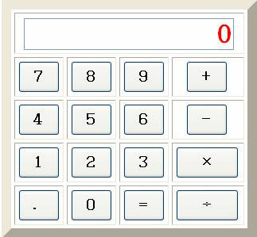
作业
在线计算器模块

